Slide 1
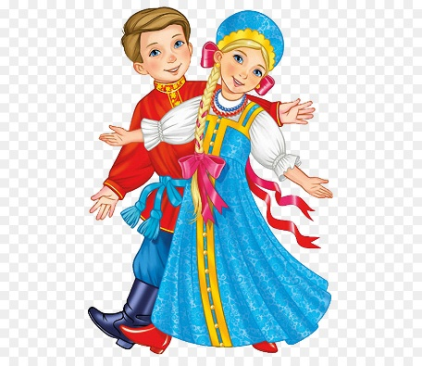
Муниципальное дошкольное образовательное учреждение детский сад №12 «Ромашка»
Русские народные подвижные игры как средство развития физических качеств дошкольников
Подготовила: воспитатель по физической культуре
Евгения Николаевна Стуре
Углич, 2021

Slide 2
Актуальность
За последние годы в нашей стране произошли огромные изменения, которые также коснулись нравственных ценностей, отношение к событиям нашей истории. У детей несколько искажены представления о патриотизме, доброте, великодушии. Изменилось и отношение людей к Родине. Если раньше мы постоянно слышали и сами пели гимны своей страны, то сейчас можно встретить негативное отношение к чувству патриотизма и пренебрежительное отношение к Родине. А обращение к отеческому наследию воспитывает уважение к земле, на которой живёт ребёнок, гордость за неё и преданность.
Одной из форм организации оздоровительной работы, приобщения к ЗОЖ являются русские народные подвижные игры.
Народная подвижная игра – это школа воспитания, в которой есть свои «учебные предметы». Одни из них развивают у детей ловкость, меткость, быстроту и силу; другие учат премудростям жизни, добру и справедливости, чести и порядочности, любви и долгу. Через народную подвижную игру педагог прививает любовь к родному краю, городу, к своим традициям и обычаям.
Кто не помнит известных нам пряток, ловишек, салочек? Когда они возникли? Кто придумал эти игры? Они созданы народом, так же как сказки и песни.

Slide 3
Цели и задачи:
Начиная работать в этом направлении, поставила перед собой цель: создание условий для формирование у детей знаний и представлений детей о культуре, традициях и обычаях русского народа через русскую народную подвижную игру.
И определила следующие задачи:
- создать систему работы по приобщению детей к истокам русской народной культуры через русские народные подвижные игры;
- развивать интерес и расширять круг представлений о разнообразии русских народных подвижных игр, двигательных способностей, умений и навыков при помощи русской народной подвижной игры.
- познакомить детей с правилами русской народной подвижной игры, формированием умения чётко выполнять их, проявляя находчивость, выдержку, ловкость и самостоятельность.
охранять и укреплять физическое и психическое здоровье детей, в том числе, обеспечивать их эмоциональное благополучие;
привлечь родителей к воспитательно-образовательному процессу.

Slide 4
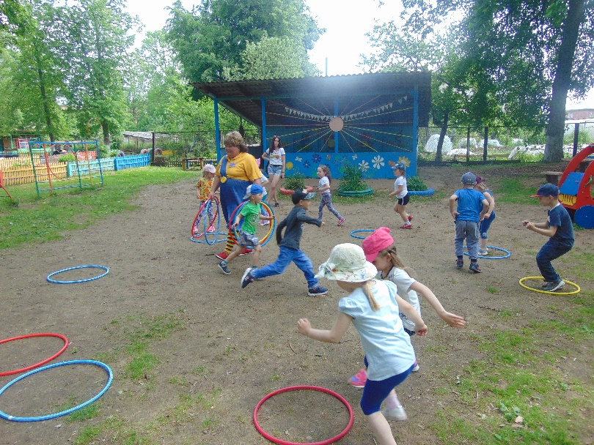
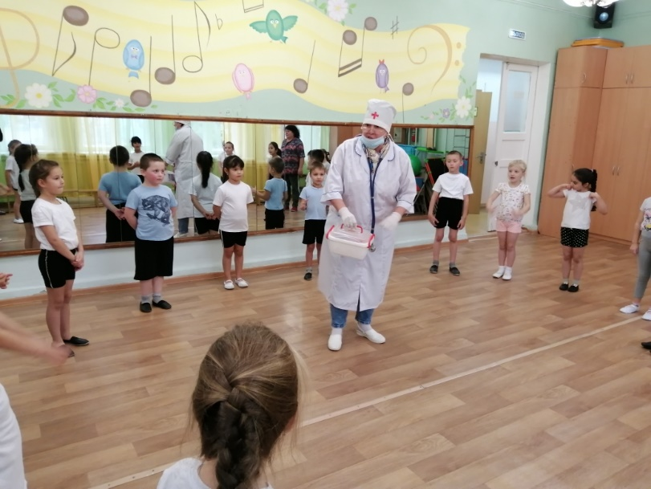
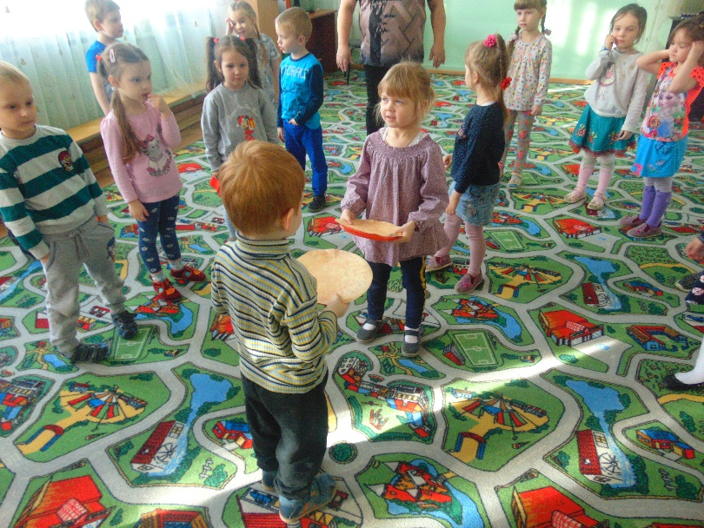
Работа с детьми
Ежемесячно организую образовательную деятельность, которая включает в себя знакомство детей с русскими народными играми, устным народным творчеством, с историей русского народа, с изделиями разных народных промыслов, занятия оздоровительного цикла
«Хочу быть здоровым», «Неболейка», «Целебное лукошко».
В повседневной деятельности использую разные виды гимнастик, оздоровительные прогулки разной направленности, физкультминутки здоровья, закаливание, различные виды игровой деятельности (сюжетно-ролевые, дидактические, подвижные, спортивные, народные игры; игры-драматизации)
Раз в квартал проводится «День здоровья». В его содержание входят физкультурно-оздоровительные мероприятия, которые проходят в течение дня, связанные с сезоном года, народным календарем.

Slide 5
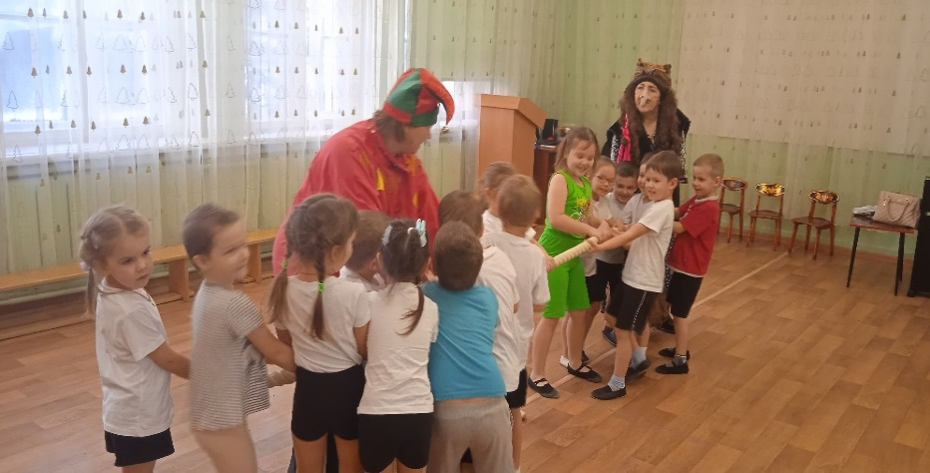
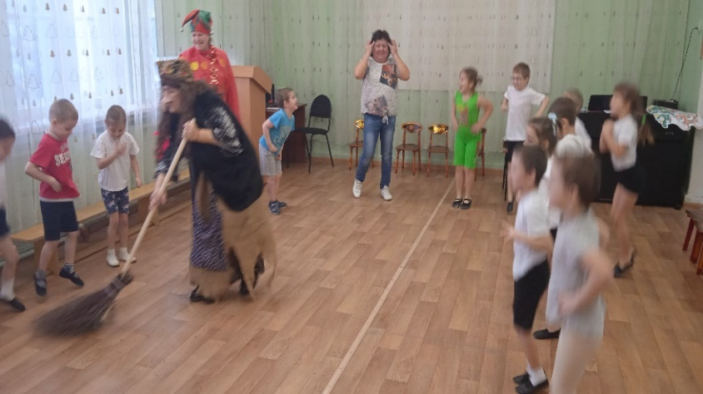
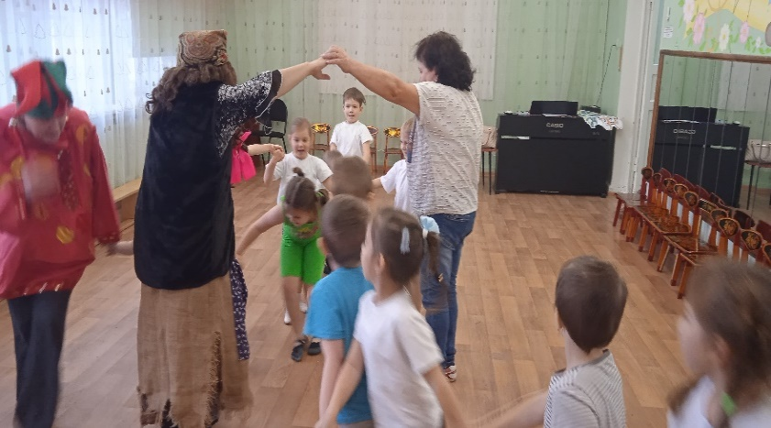
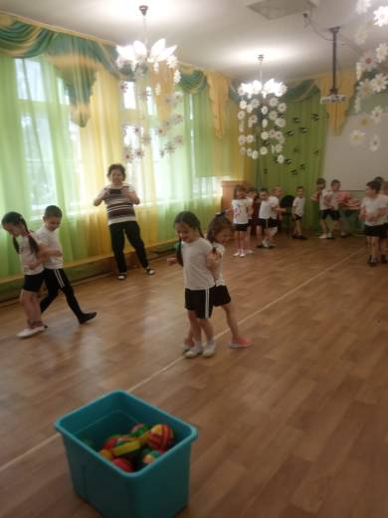
Каждый месяц проводятся физкультурные развлечения. Они строятся на хорошо знакомом для детей игровом материале, с использованием музыки, различных видов гимнастик, атрибутов, игр-шуток. Народные игры «Бои подушками», «Петушиные бои», «Перетягивание каната» позволяют снять эмоциональное напряжение, превратить негативное настроение в шуточную игру. Игра «Золотые ворота», «Ручеёк», «Плетень», «Мышеловка» развивают умение сотрудничать, формируют доброжелательное отношение друг другу, позволяют преодолеть скованность и нерешительность некоторых детей.

Slide 6
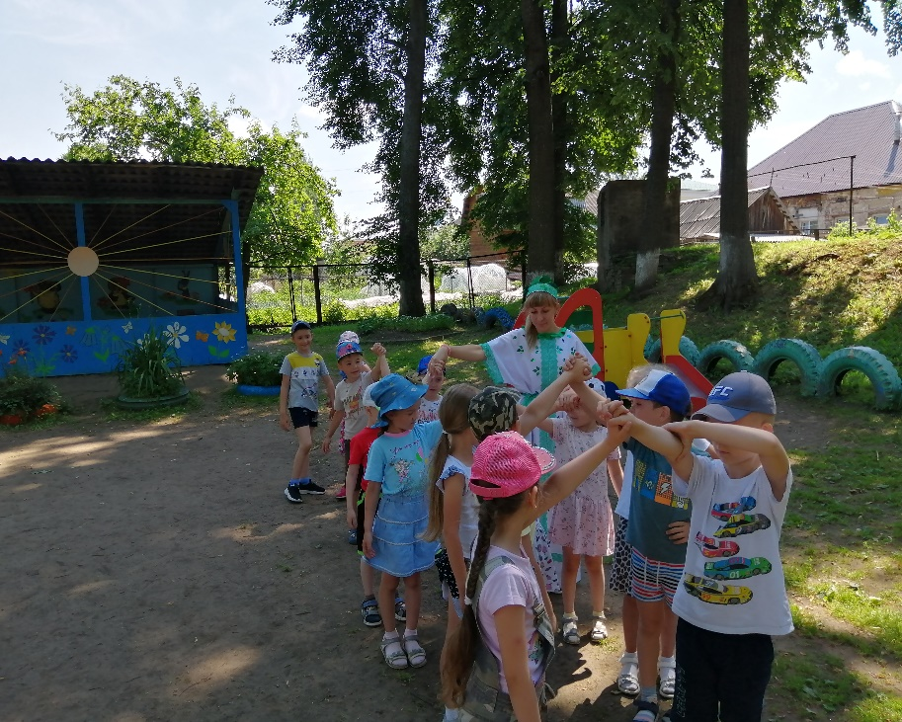
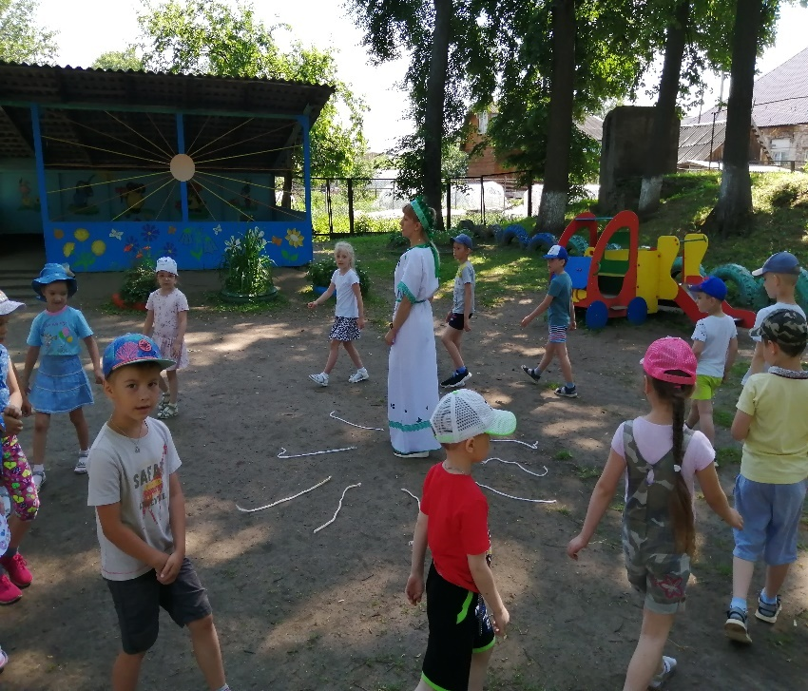
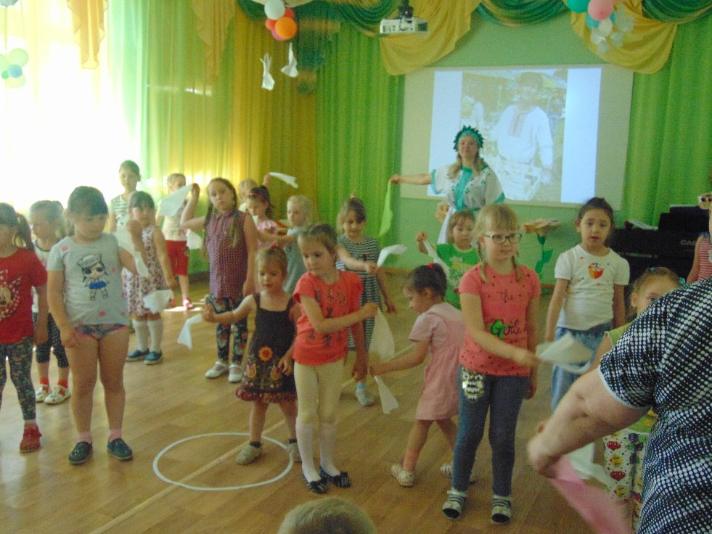
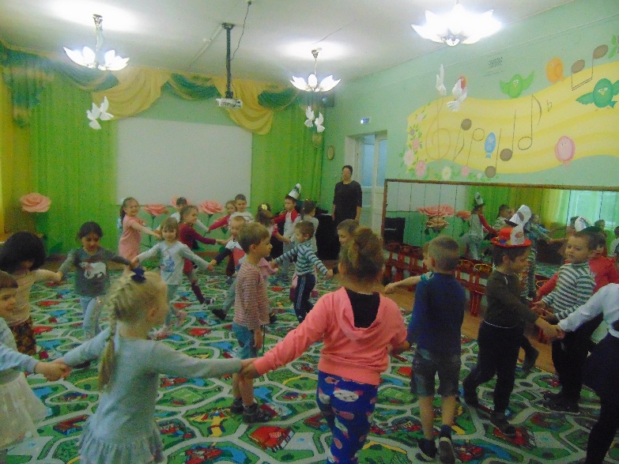
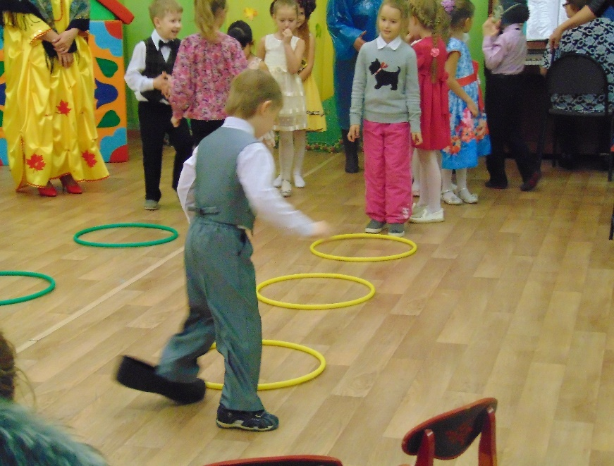
Ручееёк

Slide 7
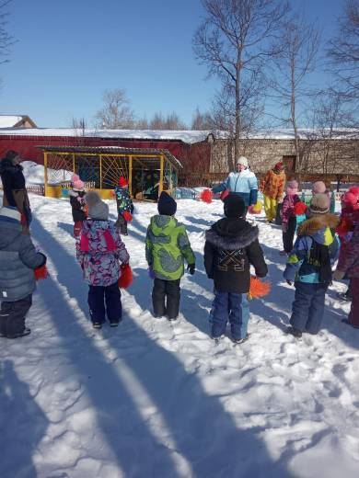
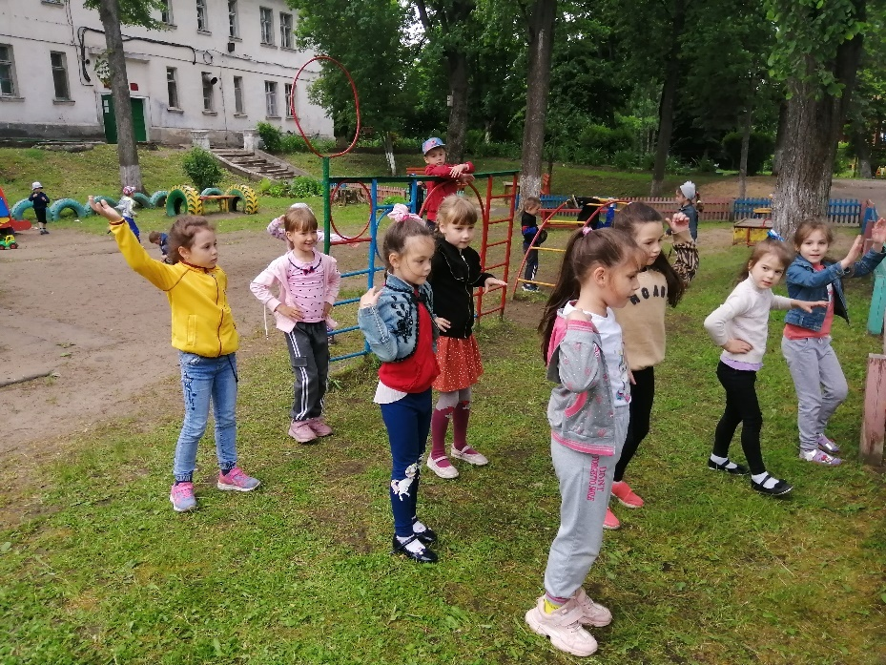
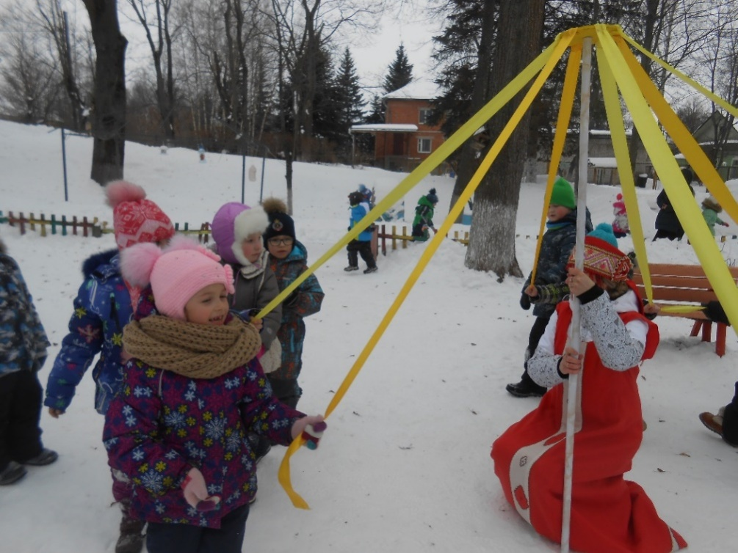
Особенно на прогулке, дети любят играть в так называемые дворовые игры: «Море волнуется», «Фанты», «Телефон», «Салочки». Развивая интерес к народным играм, и продолжая знакомство с ними, например, как «Гуси – лебеди», «Серый волк», «Овощи», «Кисонька», продолжаю развивать творческие способности. Все народные игры развивают у ребёнка навыки социального поведения, а также позволяют проявлять творческие способности при придумывании детьми новых вариантов игр.

Slide 8
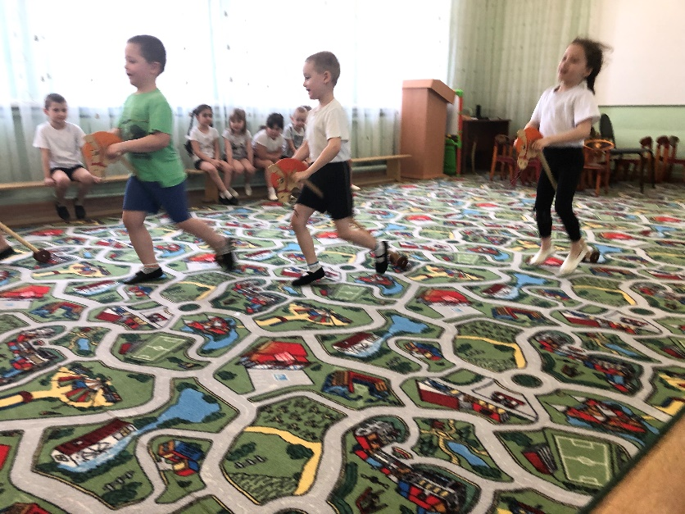
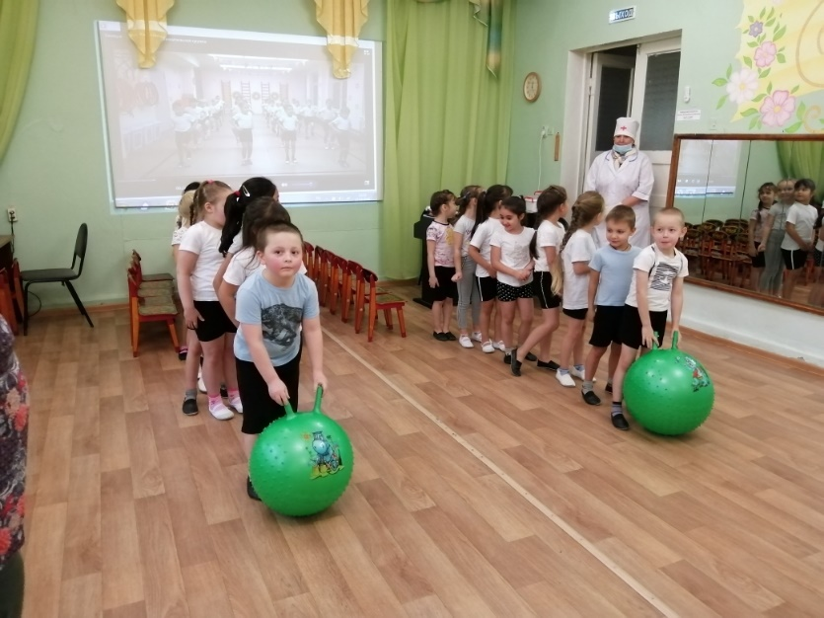
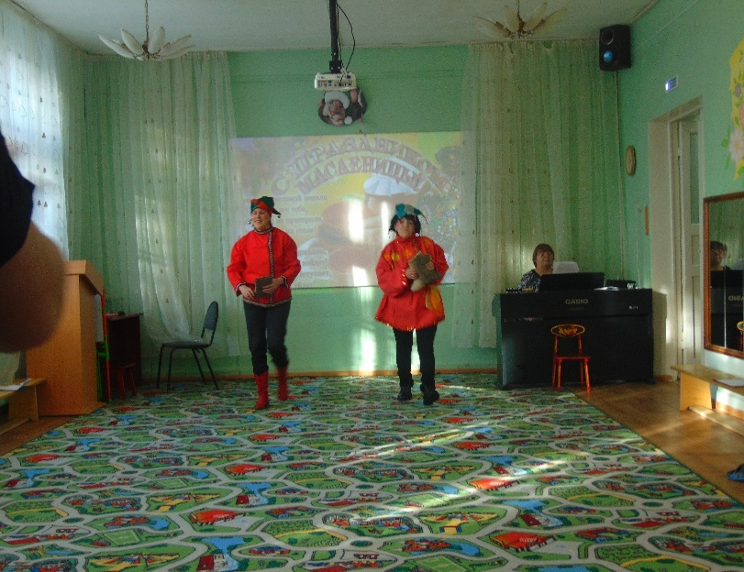
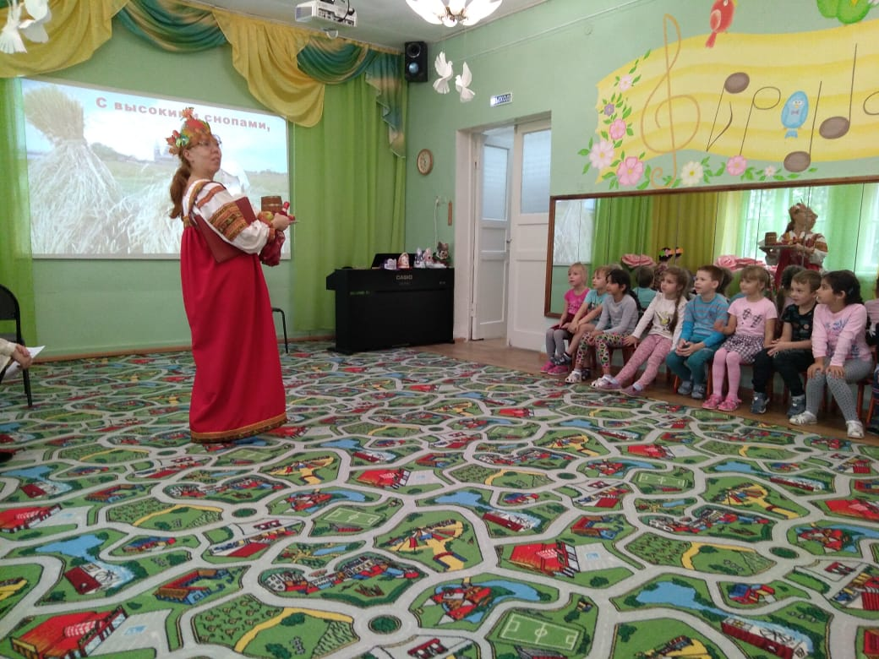
Мои воспитанники проявляют активный интерес к народным играм, с удовольствием в них играют. В спортивном зале имеется необходимое оборудование: игра «Городки», бубны, ленточки, колокольчики, деревянные ложки, лошадки, валенки, санки, метлы и др..
Огромную роль в работе в данном направлении играет ознакомление дошкольников с объектами
социальной сферы города, сотрудничество с социальными партнерами (Фок, музеи города, библиотека,
Дом городского быта,. музей «Под благодатным покровом»)

Slide 9
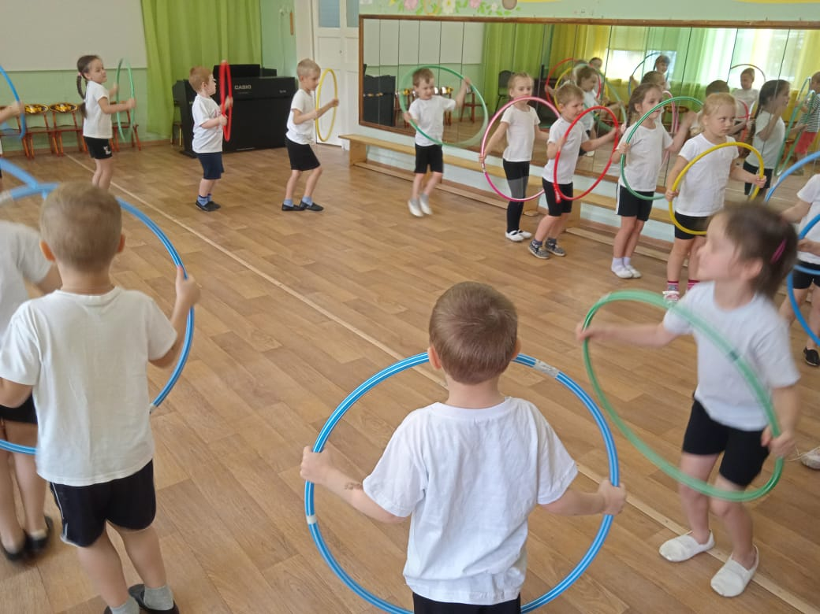
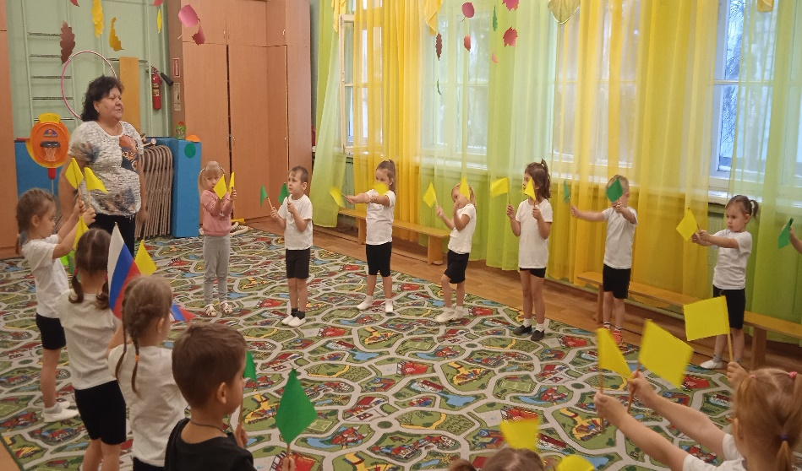
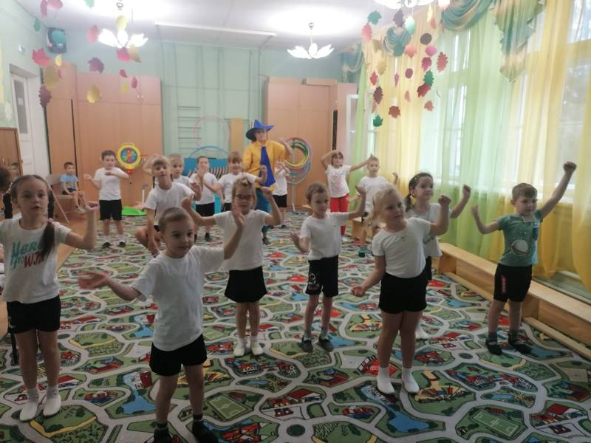
Изучив различные физкультурно-оздоровительные технологии по физическому воспитанию дошкольников, с целью повышения качества проведения занятий, на физкультурных занятиях мною стали использоваться элементы танцевально-игровой гимнастики «Са-Фи-Дансе» разработанной Фирилевой Ж.Е., Сайкиной Е.Г., направленной на всестороннее гармоничное развитие детей дошкольного возраста. Привлекательную форму образовательному процессу придает игровой метод. В музыкально-подвижные игры входят упражнения, применяемые практически на всех занятиях. Здесь использую приемы имитации, подражания, образного сравнения, ролевые ситуации, соревнования. Например: «У медведя во бору», «Горелки», «Лохматый пёс», «Зайка беленький сидит», «Золотые ворота», «Совушка», «Поясок» и др.

Slide 10
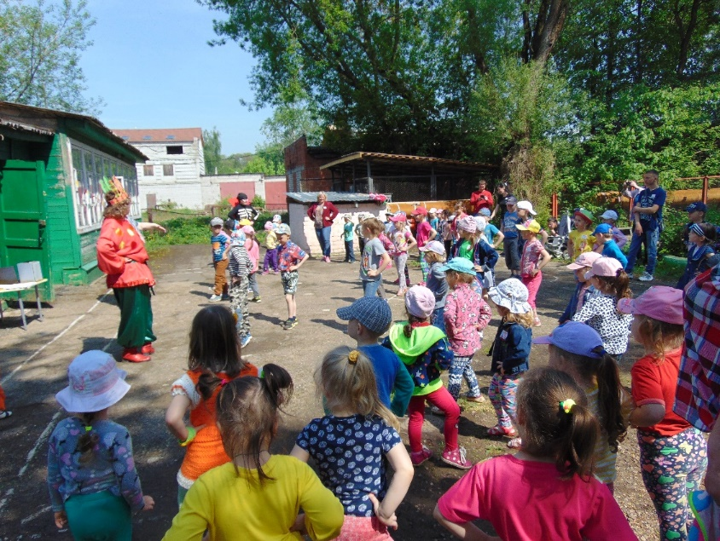
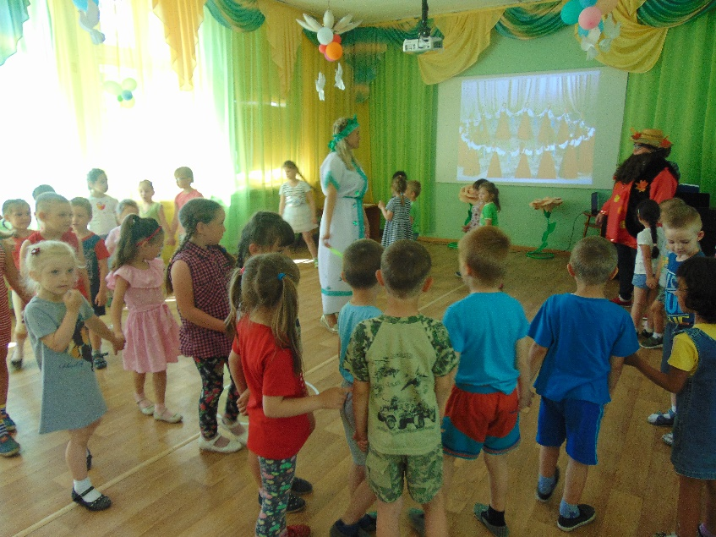
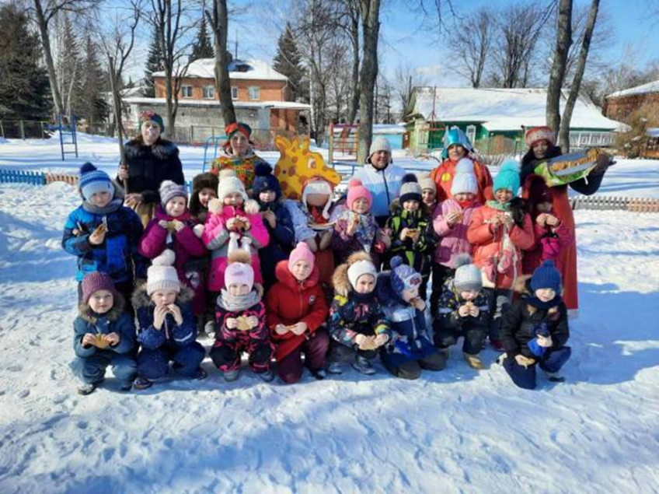
Родители являются постоянными и активными участниками воспитательно-образовательного процесса: помогают организовывать выставки народно-прикладного искусства, экскурсии, совместные праздники и развлечения. Традиционными праздниками стали: «Осенины», «Приходила коляда», «День Защитника Отечества», «Проводы Зимушки-Зимы», «Широкая масленица», «Малые олимпийские игры», «Народные игры и забавы» ,«Зарница» и др. Родители совместно с детьми изготавливают костюмы, атрибуты, декорации, поделки, помогают готовиться к праздникам и развлечениям.. Использование народных подвижных игр позволяет нам донести до детей самобытность русского народа, колорит его обычаев, своеобразие русского языка, сформировать интерес к русской народной культуре, к её традициям.

